Slide 1



VAD MY WAY
EPARGNE et CREDIT CONSOMMATION
+
Renforcement de l’expertise des collaborateurs réseau
HEURE DU JEUDI – 11 janvier 2018

Slide 2
VAD MY WAY
EPARGNE et CREDIT CONSOMMATION
HDJ – 11 janvier 2018

Slide 3


CONTEXTE
À partir du lundi 15/01
Périmètre
Epargne bilancielle
  LEP
  CEL
  LDD Solidaire
  Livret Jeune
  Livret 10-12
  Livret B
  LGF
  Livret Grand Prix
Offres Crédits Consommation
VAD
MY WAY
MY WAY Simulation Crédits Immo
MY WAY Gestion Cartes
MY WAY Epargne et Banca
MY WAY Connaissance Client et Agenda
Après les différents déploiements MY WAY, une nouvelle « brique » sera installée sur vos postes, la Vente A Distance.
Celle-ci concernera uniquement l’épargne bilancielle et les crédits consommation pour le moment.
Courant 2018, d’autres produits/services OVMC seront intégrés à cette « brique » MY WAY.

Slide 4
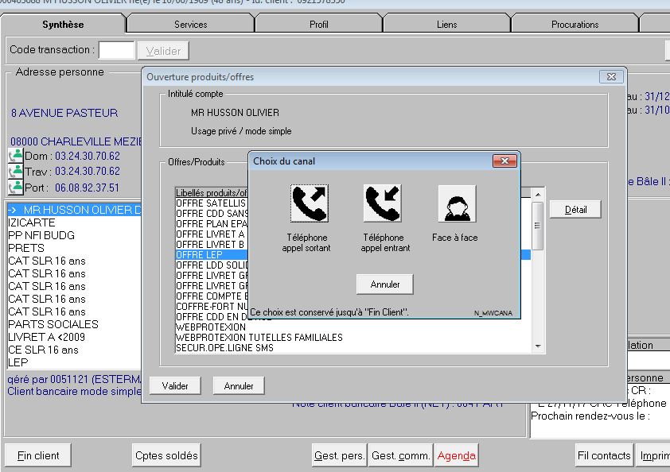
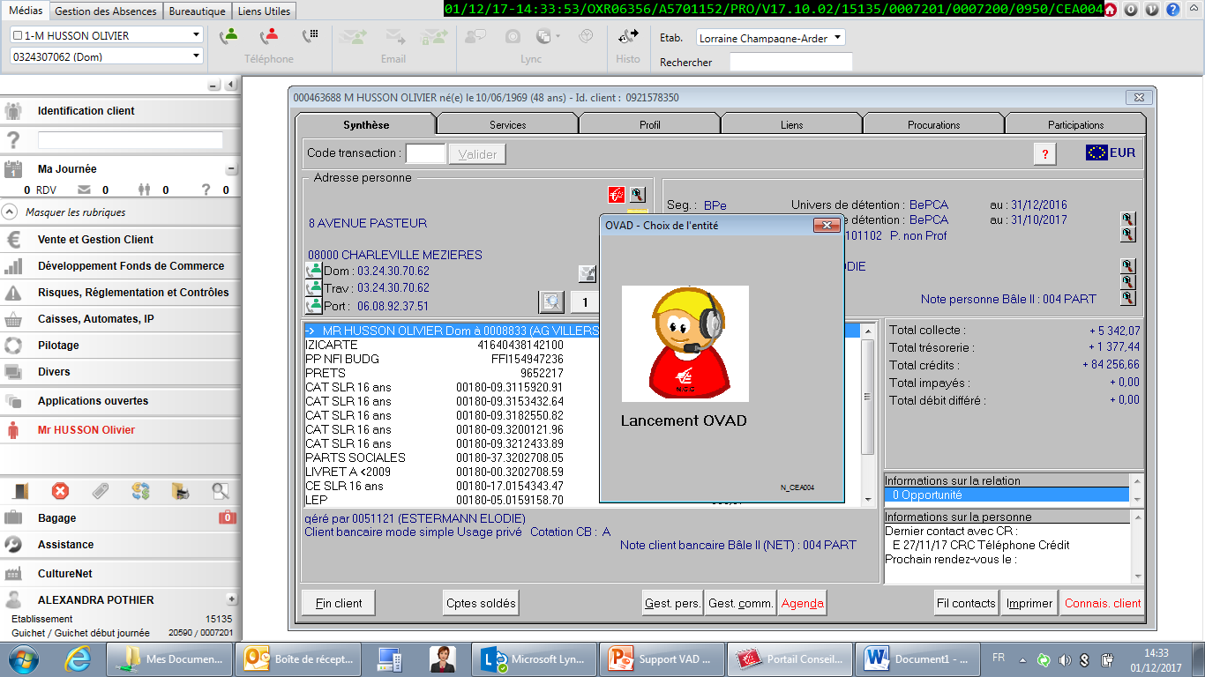


Mode d'Accès
❶ Accès Unique pour les ouvertures
0401 pour l’Epargne
0406 pour les Crédits Conso
Ne plus passer par la transaction 0950
❷Sélection du Canal « Téléphone »
Bonne pratique Afin de connaitre le point d’entrée pour la saisie, filtrer les colonnes du tableau des produits éligibles OVMC
0406
❶
0401
❷

Slide 5
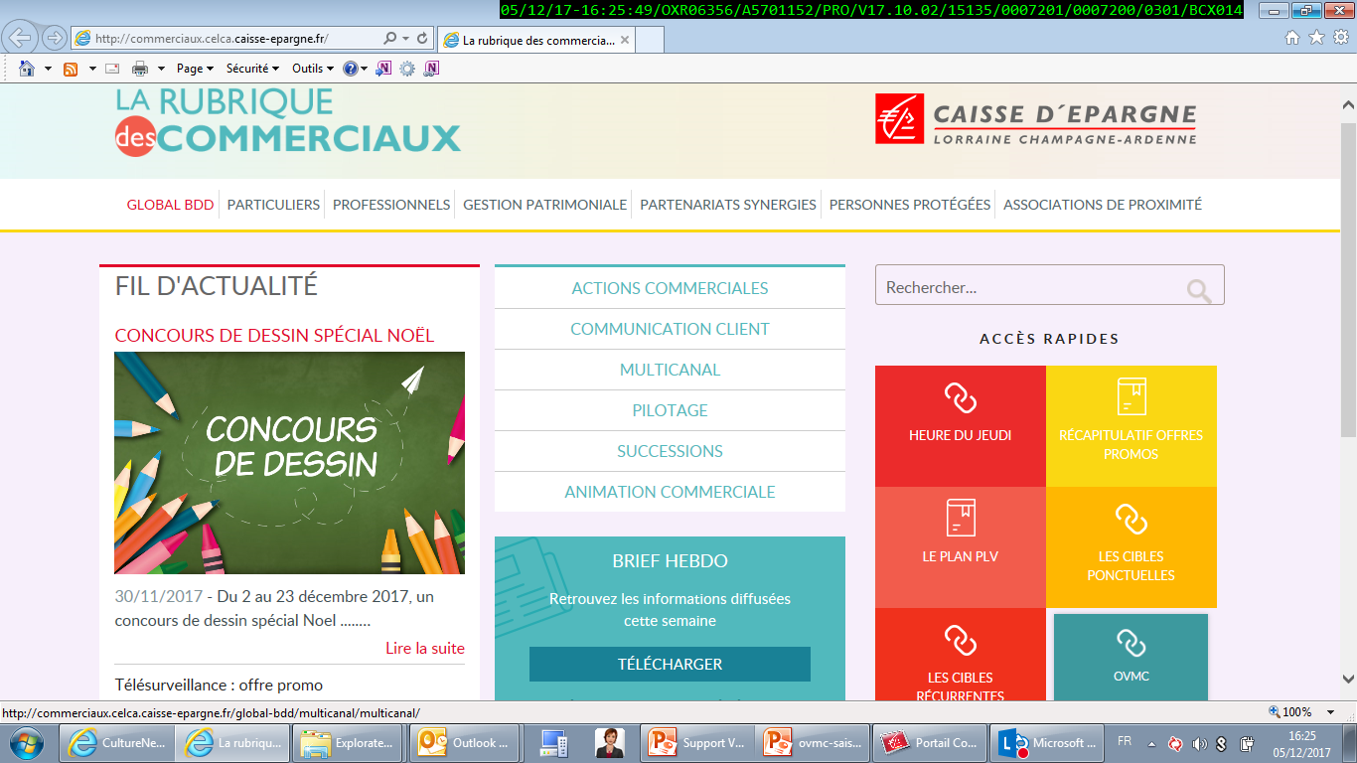
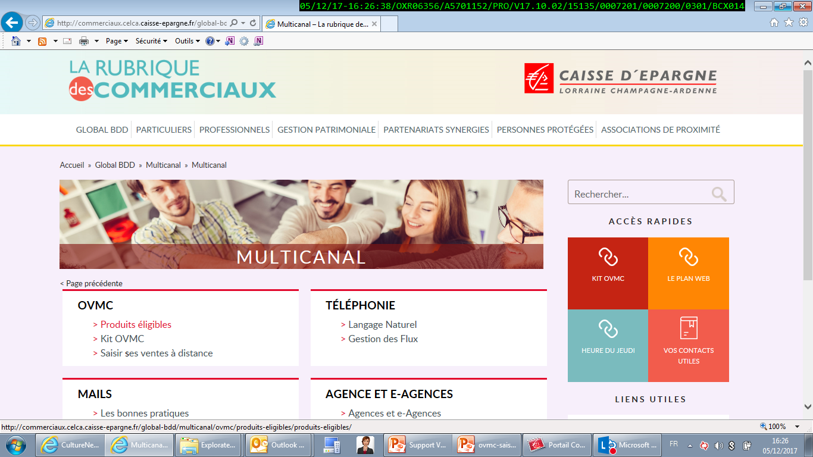

BONNE pratique (1/2)
RUBRIQUE DES COMMERCIAUX > OVMC > Produits Eligibles > Agence

Slide 6
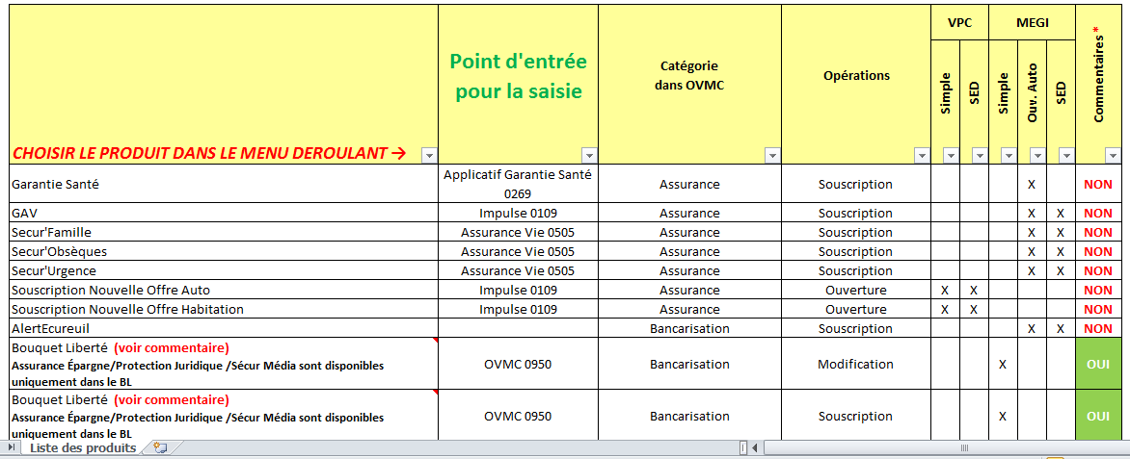
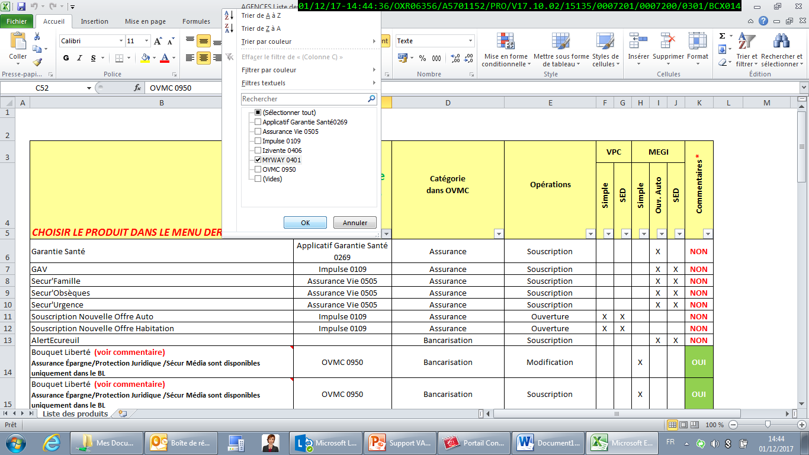
Bonne pratique (2/2)
VPC : VENTE PAR CORRESPONDANCE
le produit ou service n’est ouvert que lorsque le client a signé les offres.
MEGI : MISE EN GESTION IMMEDIATE
le produit ou service est ouvert immédiatement. Le client a 30 jours pour signer les offres.
La signature peut se faire :
- en SED si le produit/service est éligible
- en papier (envoi centralisé ou par le MOC)

Slide 7

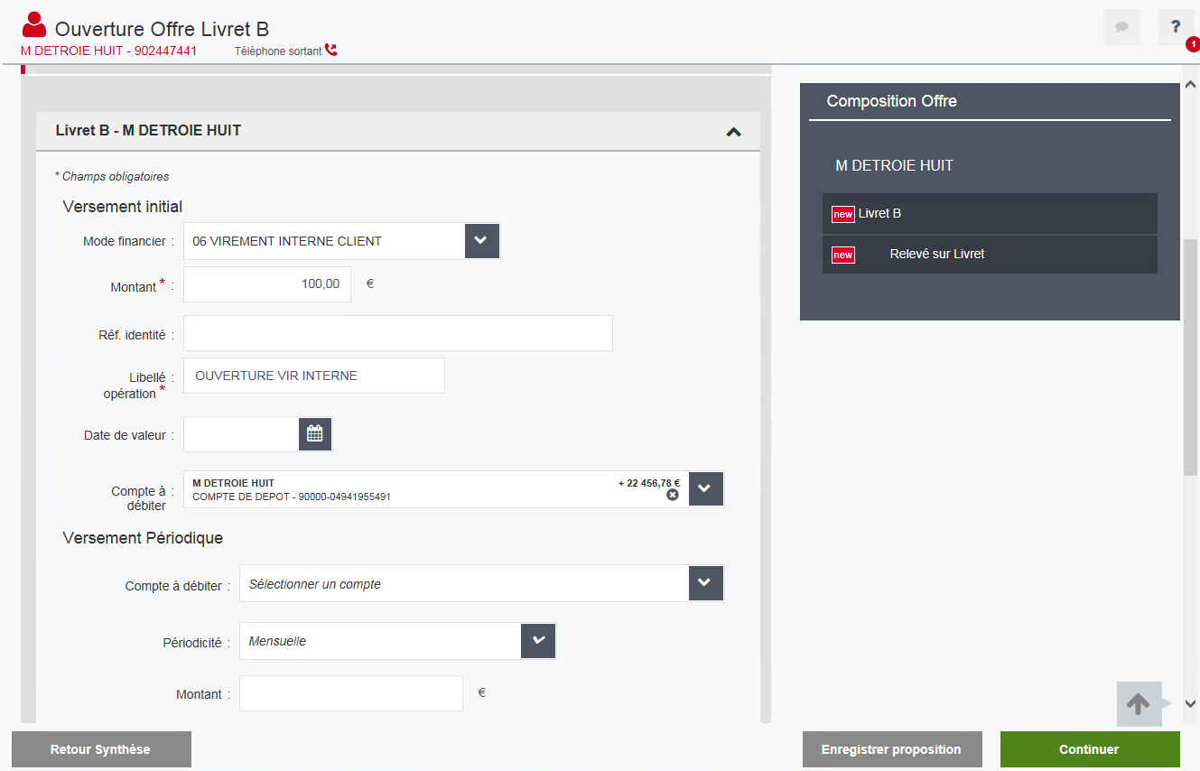
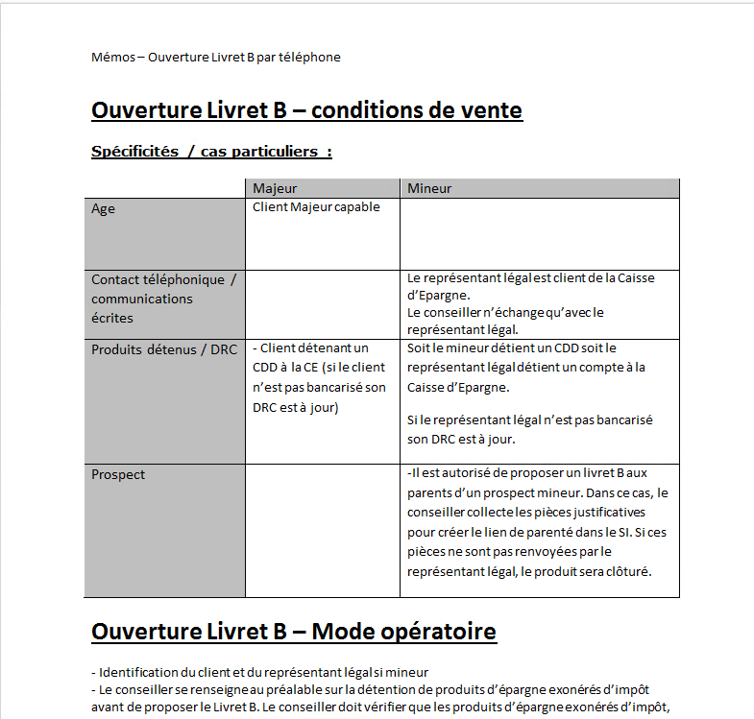
EPARGNE… ouverture de contrat
Ecran identique à la vente en face à face avec les 3 zones :
Composition de l’offre
Panier
Espace de personnalisation
3 nouveautés :
❶ Indication du canal de vente
❷ Un fichier d’aide
❸ Possibilité d’enregistrer
la proposition si la vente
n’est pas immédiatement
validée
❶
❷
❸

Slide 8


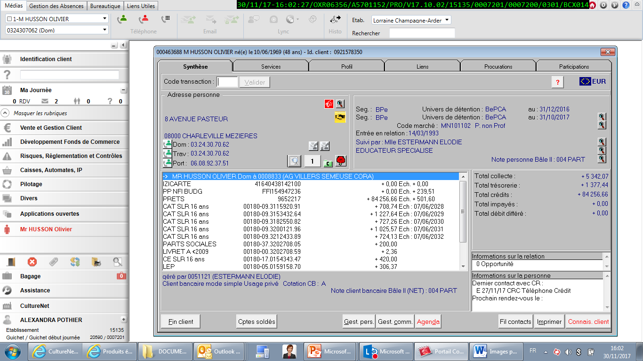
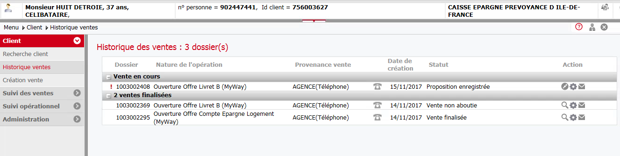

EPARGNE… en cas de proposition enregistrée (1/2)
Pour reprendre une proposition, cliquer sur l’icône OVAD/OVCM ou transaction
Les boutons ACTION restent identiques à ceux existants préalablement dans OVAD/OVMC
Cliquer pour modifier/reprendre une proposition

Slide 9
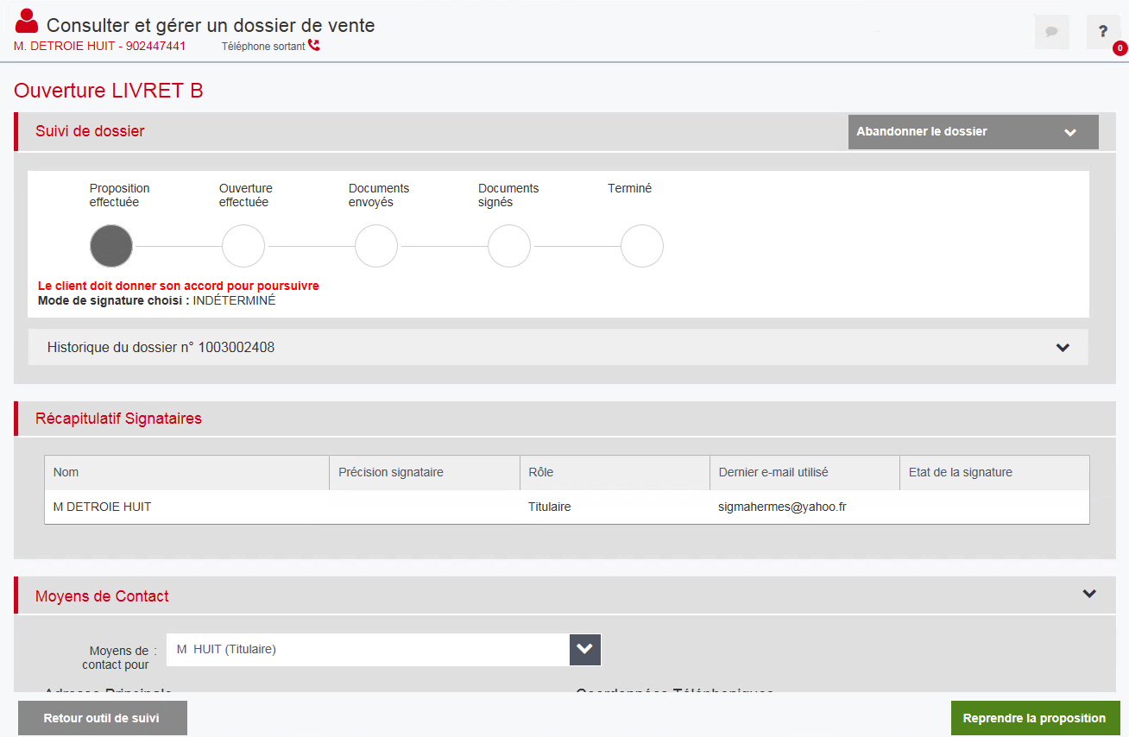
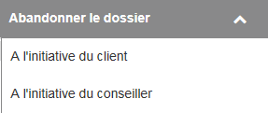
EPARGNE… en cas de proposition enregistrée (2/2)
OU

Slide 10

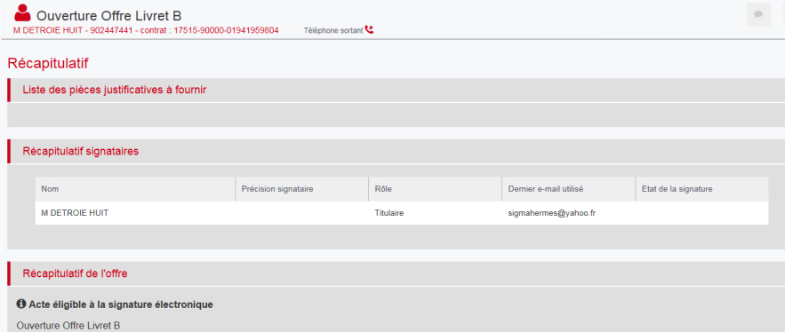


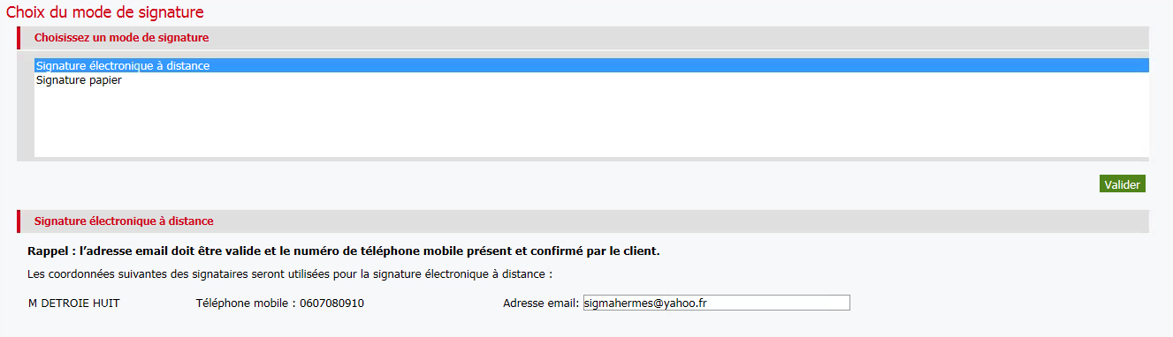
Epargne… Validation de l’offre (1/2)
Pour valider une offre :
❶
❷
❸ …Si vous optez pour une signature électronique ( > mode de signature préconisé)

Slide 11


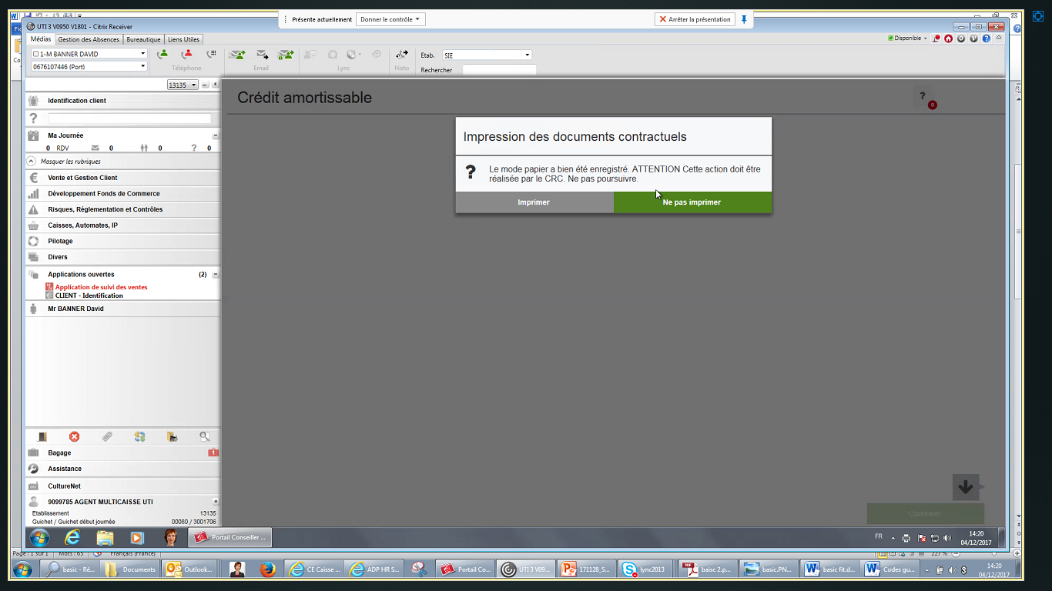
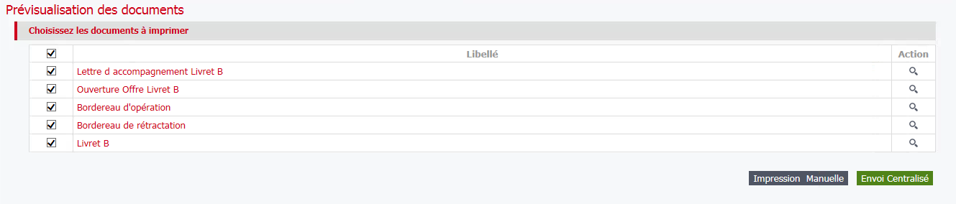
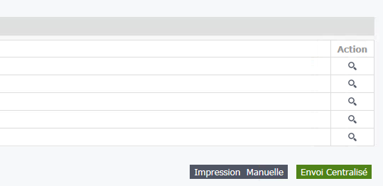

Epargne… validation de l’offre (2/2)
❸ bis …Si vous optez pour une signature papier
TOUJOURS choisir Envoi Centralisé si ce mode est proposé
Si aucun mode proposé > choisir Signature Papier
> le MOC se charge de l’impression des documents
+ Clic sur Ne Pas Imprimer sur le pavé « IMPRESSION DES DOCUMENTS CONTRACTUELS »
+ Clic à nouveau sur Envoi Centralisé sur l’écran « Prévisualisation des documents »

Slide 12
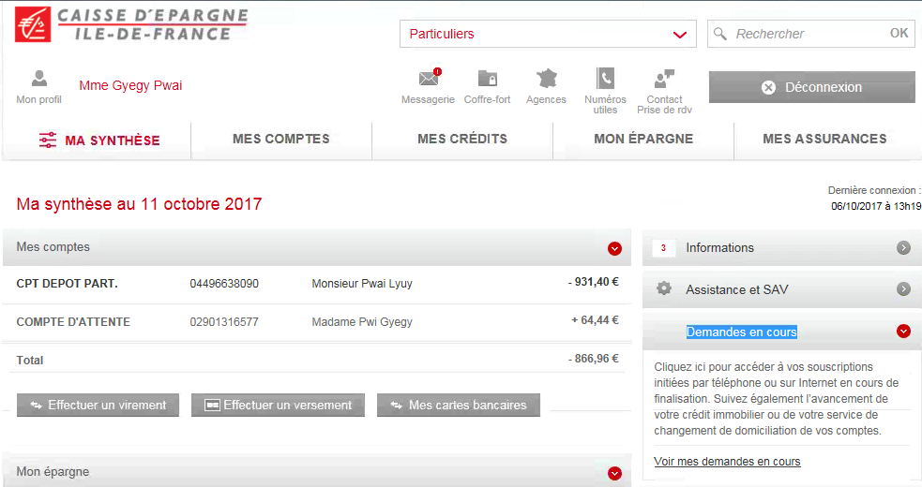
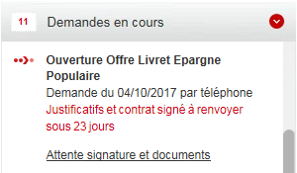
côté client
❹ La VAD côté client …
Le client peut retrouver/consulter ses produits/services souscrits en VAD sur son accès DEI
Les dossiers en cours sont visibles avec leurs états d’avancement

Slide 13
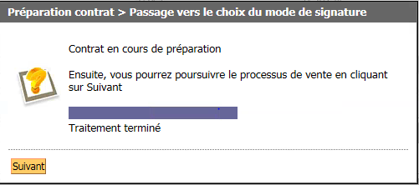
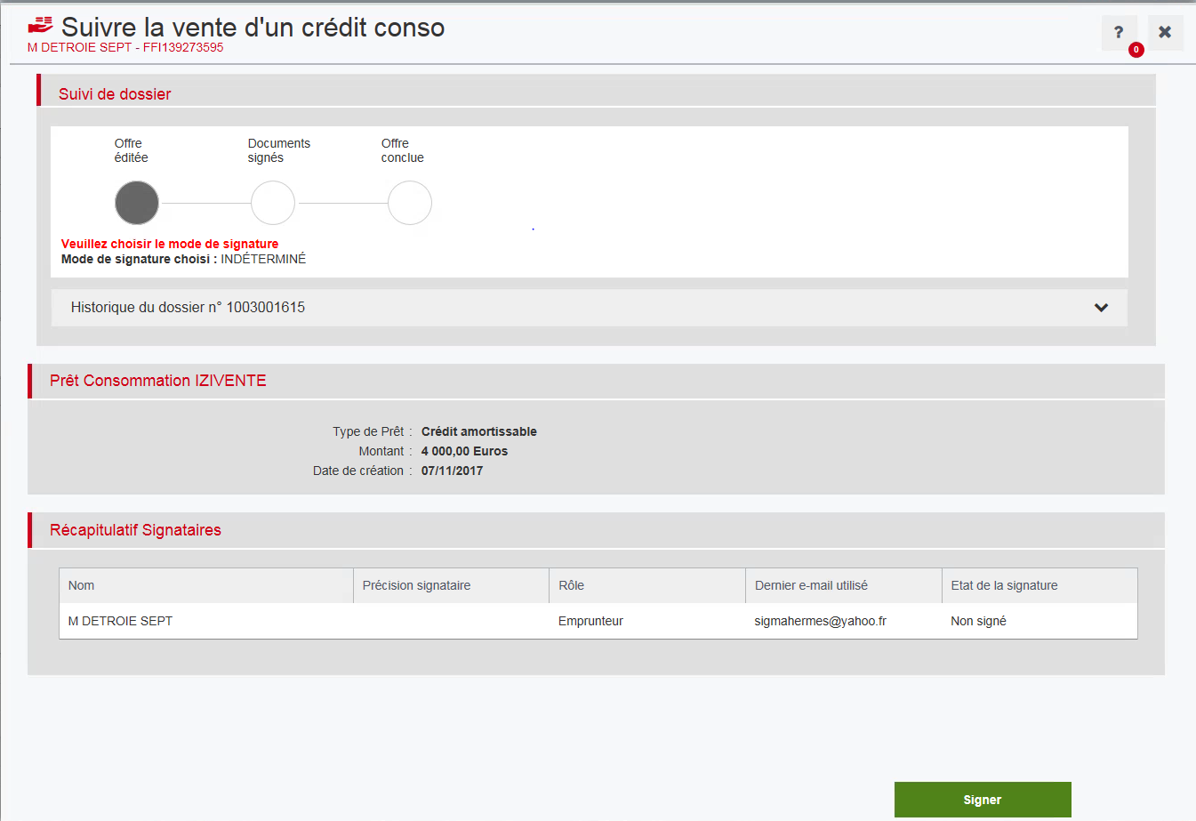

Crédit CONSOMMATION (1/2)
Saisie identique sous IZIVENTE (mêmes écrans > aucun changement)
❶ Bascule sur les écrans MY WAY
❷ Cliquer pour choisir le mode de Signature
❸ Choisir Signature Electronique à Distance > seul mode possible en CELCA
❶
❷
❸

Slide 14
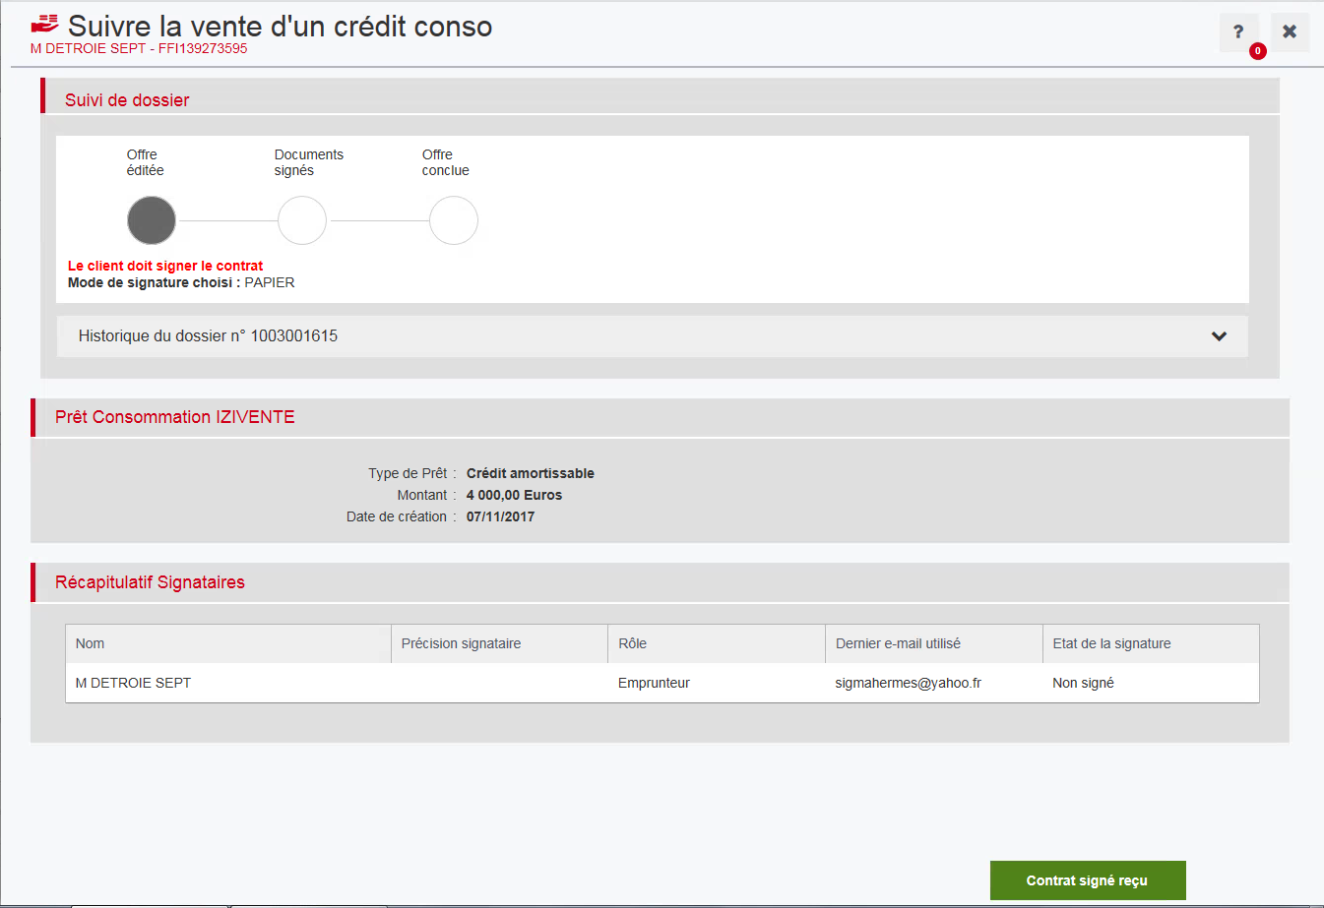
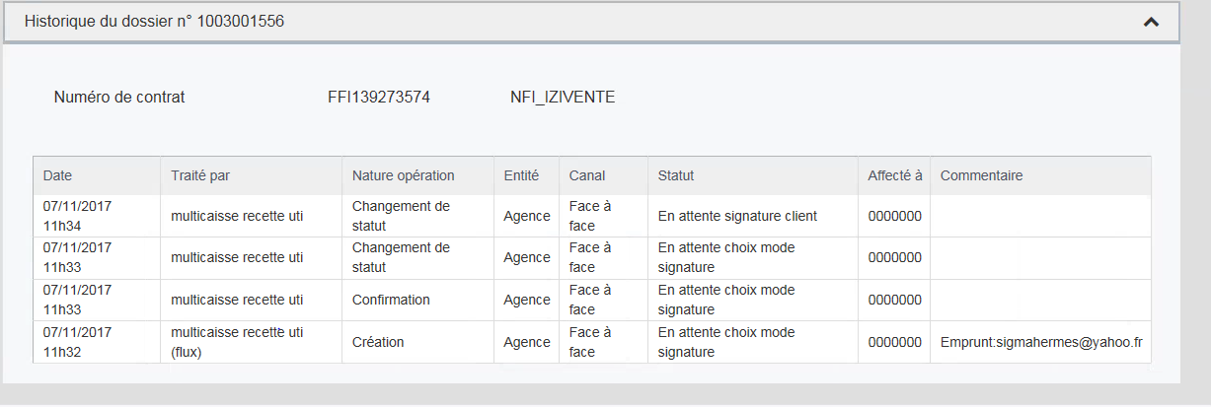
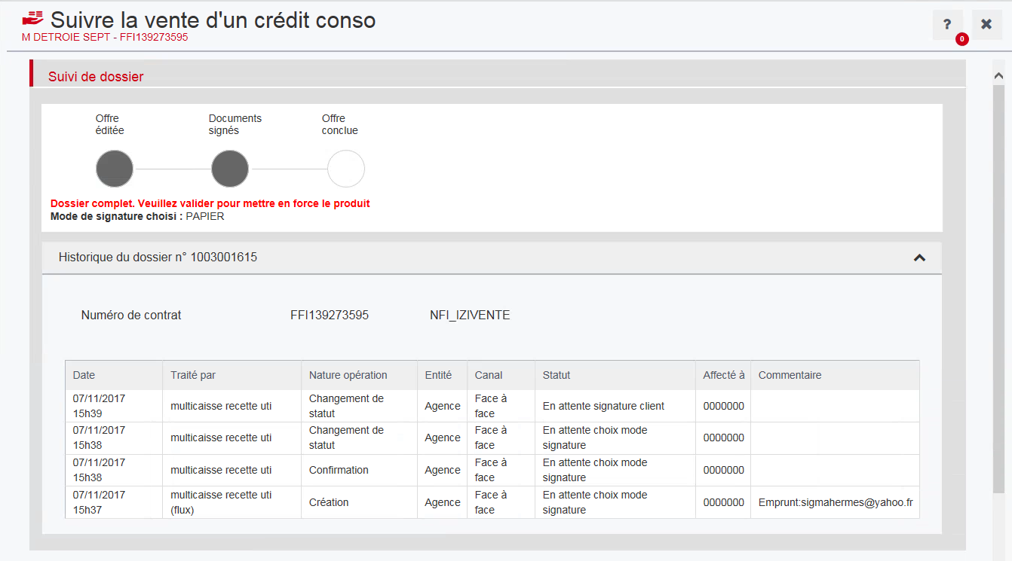
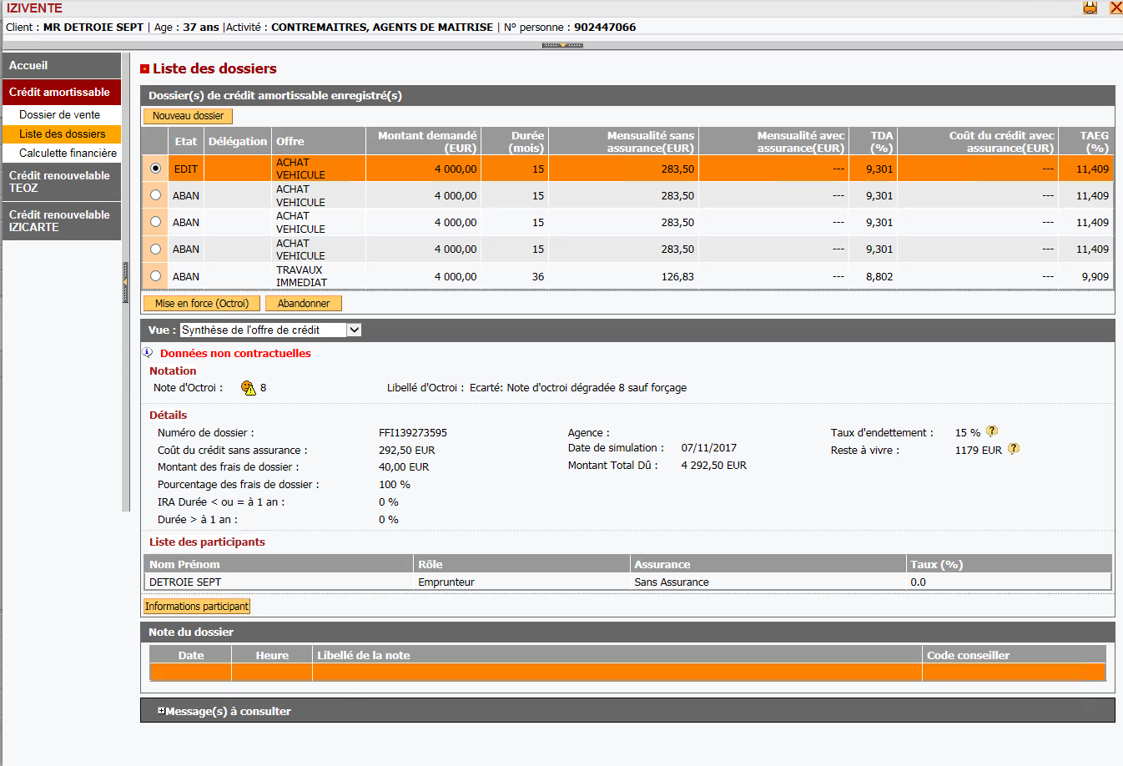

Crédit consommation (2/2)
Suivre le dossier ou le reprendre : ou
Se repérer … le fil d’Ariane vous permet de
suivre les étapes du dossier
Mise en force :
Pas de changement > le MOC réalise la mise en force du dossier sous réserve que la fiche Synthèse Crédit soit présente dans Classeur Client

Slide 15



ASSISTANCE et aide en ligne
Choix 1 : Assistance technique
Choix 2 : Assistance bancaire
Aide en ligne : Rubrique des Commerciaux > OVMC
Les produits éligibles
Les modes opératoires
Les écrans côté Client …

Slide 16

CONCLUSION
L’arrivée de cette nouvelle « brique » MY WAY ne change rien aux processus et procédures actuels.
Nouveautés à retenir :
  Mode d’accès unique quelques soit le canal de vente choisi.
  Possibilité d’enregistrer les propositions si le client est indécis.
  Fil d’Ariane pour se repérer dans les étapes de votre vente OVMC.
Les autres produits et services éligibles à OVMC seront, au fur et à mesure de l’année 2018, intégrés à cette brique MY WAY afin d’harmoniser les pratiques.

Slide 17
Renforcement de l’expertise des collaborateurs réseau
HEURE DU JEUDI – 11 janvier 2018

Slide 18



Renforcer l’expertise des collaborateurs
Des travaux ont été menés en 2016/2017 auprès de collaborateurs réseau pour recueillir leur besoin en matière d’expertise tous métiers confondus :
  48 agences / 104 collaborateurs
  Questionnaires Agences : 158 réponses dont 45% GC
Le Directoire a validé un projet dédié au renforcement de l’expertise des collaborateurs
Impact: Le temps commercial grevé notamment par une recherche d’informations chronophage (8% du temps estimé tous métiers)
Actions menées : Mise en œuvre d’un projet visant à faciliter l’accès à l’information et adapter les connaissances des collaborateurs aux exigences croissantes des clients
Les causes: Des sources diffuses du fond documentaire, des informations non exhaustives et/ou non actualisées, une méconnaissance des différents canaux d’informations (existence et fonctionnement)
Sollicitation d’un groupe de travail multi-métiers dédié (commerciaux et experts-métiers)

Slide 19
Actions réalisées
46 actions identifiées par le groupe de travail, 4 thématiques priorisées :
  (*) l’ensemble des autres actions validées par le projet seront traités dans les Groupes de Travail Fusion concernés
  Des actions réalisées par les experts-métiers des Directions « Marketing et Animation Commerciale », « Crédits », et « Communication » … et validées par des collaborateurs du réseau commercial.
  Actions à venir :
Crédits*
Création d’un mode opératoire relatif au crédit relais mis à disposition dans la rubrique des commerciaux (mot clé Easynet : CREDIT RELAIS - : LIEN )
Maîtrise des outils commerciaux*
Mise à disposition du mode opératoire DSC DEFI (mot clé Easynet : DEFI - LIEN)
Intégration des nouveaux collaborateurs et maintien des connaissances*
Action en cours (pilote groupe Meurthe-et-Moselle : sollicitations divers experts métiers, binômes commerciaux …)
Gestion de la documentation*
Mise à jour de la liste des demandes de prestations présentes dans l’Intranet (Rubrique : Mon entreprise > Assistance et prestations ou via mot clé Easynet : PRESTATIONS - LIEN )
Format offres promotionnelles revu pour plus de lisibilité LIEN
Création d’un mode opératoire relatif aux SCI (mot clé Easynet : SCI - LIEN )
  Reconfiguration du moteur de recherche de la CELCA pour vous aider plus efficacement dans vos recherches d’information LIEN

Slide 20

Actualités de la semaine
Fichiers à traiter : Mobilité bancaire
      Izicarte
      PEL non-respect
Lutte anti-résiliation
Fichier Surveillance
BANCA – Taux promo Izicarte
BANCA – Evolution des Conditions Générales CDD et fonctionnement des cartes
EPARGNE – Portefeuille Virtuel
EPARGNE – HELIOS Avril 2028
EPARGNE – Opération « Prime Assurance Vie »
EPARGNE – Assurance vie – Obligations règlementaires
EPARGNE – Point sur le fonds SP 85
EPARGNE – SCPI Actipierre Europe et Pierre Plus en direct
EPARGNE – GRE et Garantie Retraite Euro
EPARGNE – Points Retraite Professionnel
EPARGNE – Assurimmeuble
EPARGNE – PERP Caisse d’Epargne
EPARGNE – Clôtures réglementaires
EPARGNE – Livret A
EPARGNE – Comptes en dépassement de plafond
IARD – Intempéries
MARCHE DES PROS – CG BPCE Assurances
MARCHE DES PROS – E-remises
MULTICANAL – Saisie d’un CR Mysys – évolutions 2018
MULTICANAL – Suivi des n° de portable erronés
MULTICANAL – IPHONE Fin de la compatibilité ios 8
Retrouvez chaque semaine toutes les actualités dans le brief DG / DUC / DA adressé aux managers.

